Slide 1
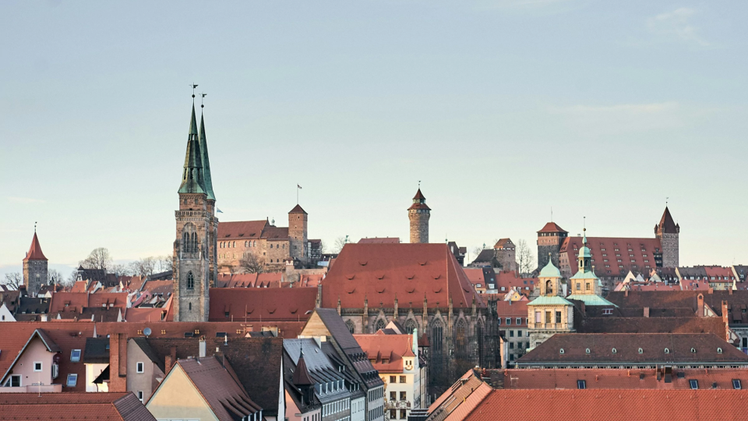
Diese Folie kann gelöscht werden
Verband deutscher Wirtschaftsingenieure e.V.
Herbst-HGV 2024 in Erlangen-Nürnberg
Herzlich Willkommen!

Slide 2
Name Vortragende Person
Nürnberg, Datum

Slide 3
Titel

Slide 4
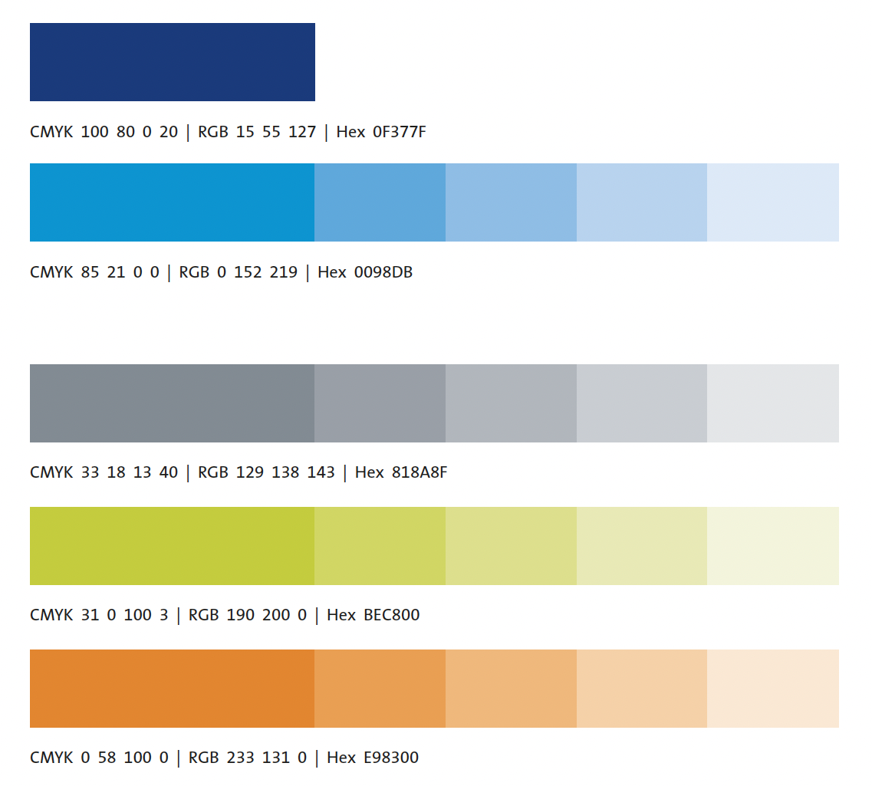
Farben
Primärfarben
Sekundärfarben
01

Slide 5
Schriftarten
Überschriften in ROCKWELL
Textkörper in Calibri Light

Slide 6
Hinweise
Gerne kann das Design etwas an den Folieninhalt angepasst werden. Achtet dabei bitte darauf, dass die Folien zu den anderen Folien passen.
Bei Fragen oder Anmerkungen kommt gerne auf uns zu – sv@vwi.org.
Herzlichen Dank!

Slide 7
Test

